Slide 1
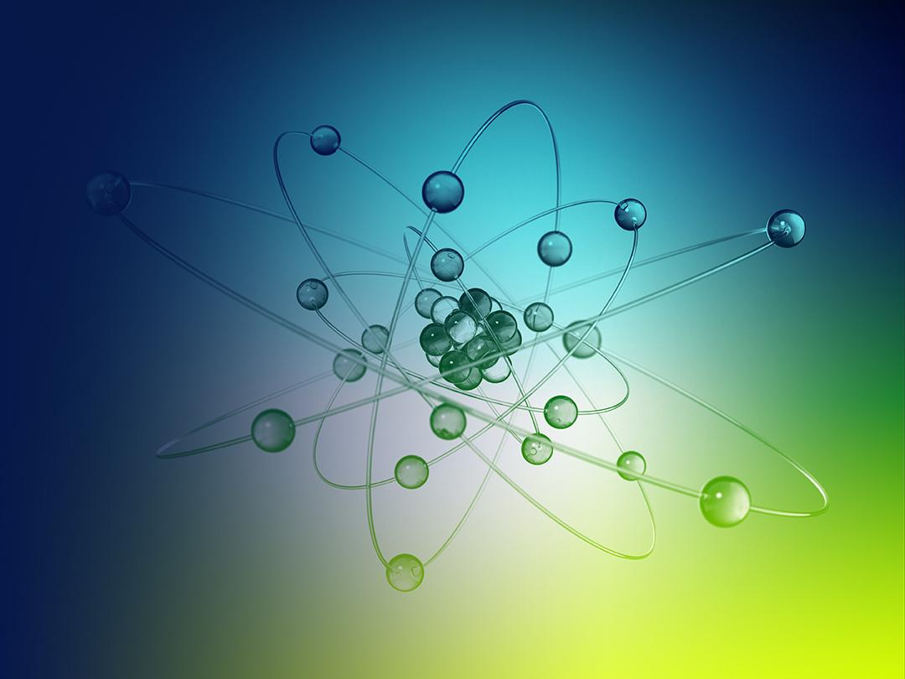



ENERGÍA ATÓMICA
Copyright 2018 Discovery Education, S.A. Todos los derechos reservados.
‹#›
Notes:
0

Slide 2
Energía Atómica: ¿Verdad o Mito?
  Verdad 1: Un reactor nuclear puede detonar.
  como una explosión nuclear.
  Verdad 2: La energía nuclear tiene un impacto negativo en el medio ambiente.
  Verdad 3: La energía nuclear emite cantidades peligrosas de radiación en la atmósfera.
  Verdad 4: Las plantas nucleares son algunas
  del entorno laboral más seguro y protegido
  instalaciones en Estados Unidos.
Copyright 2018 Discovery Education, S.A. Todos los derechos reservados.
‹#›

Slide 3
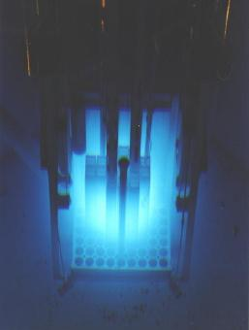
Objetivos de la Lección
Vas a realizar:
  Modelar el proceso físico natural de la fisión atómica.
  Evaluar las ventajas y desventajas de la energía nuclear.
  potencia, sobre todo en comparación con otros
  recursos energéticos.
  Analizar y transmitir la ciencia.
  Detrás de las aplicaciones de la energía nuclear.
Copyright 2018 Discovery Education, S.A. Todos los derechos reservados.
‹#›

Slide 4
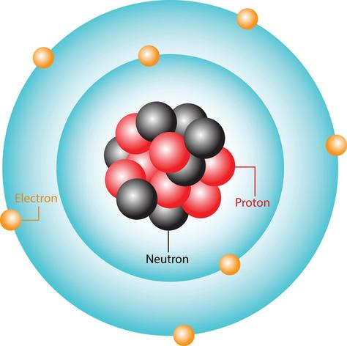
Fondo
  Los átomos constituyen toda la materia y están compuestos
  compuesto por tres partículas más pequeñas.
  El núcleo del átomo alberga dos tipos de partículas diminutas, denominadas neutrones y protones.
  Cada elemento puede tener distintos números.
  de neutrones, pero siempre el mismo número de protones. Elementos con un número diferente
  Los neutrones se denominan isótopos.
Núcleo
Copyright 2018 Discovery Education, S.A. Todos los derechos reservados.
‹#›

Slide 5
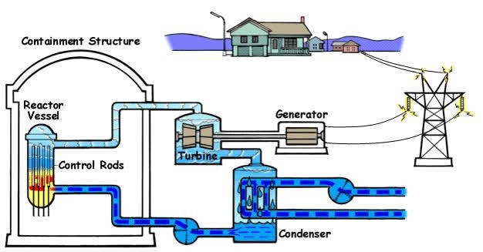
Reactor de Agua en Ebullición (BWR)
  ¿Qué opinas que está ocurriendo en esta animación?
  ¿Cuál considera usted que es la función de un reactor de agua hirviendo?
  ¿Puedes explicar dónde has visto o escuchado las palabras turbina o generador anteriormente?
Copyright 2018 Discovery Education, S.A. Todos los derechos reservados.
‹#›

Slide 6
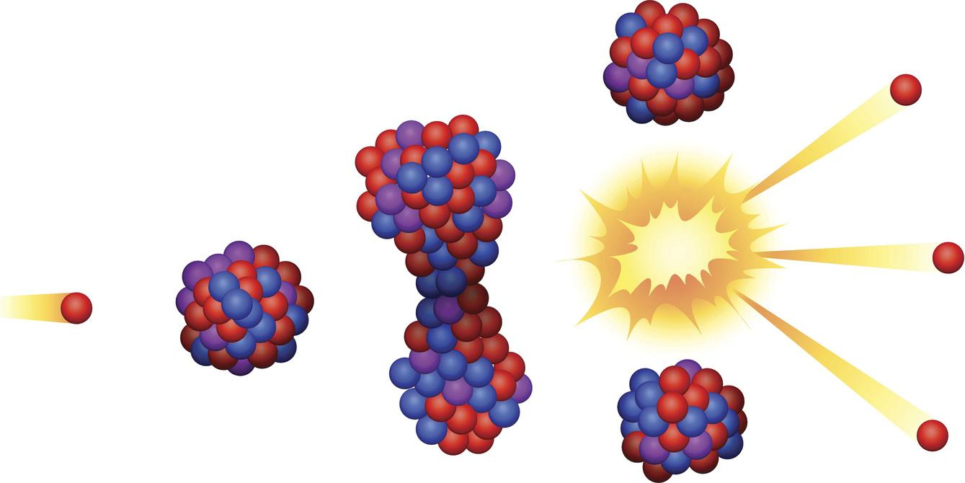
Fisión Nuclear
  El núcleo oscila y se fragmenta.
  Un neutrón impacta el núcleo de un isótopo pesado e inestable.
  La separación del núcleo da lugar a la fisión.
  Se genera energía térmica.
  El núcleo se torna inestable.
Copyright 2018 Discovery Education, S.A. Todos los derechos reservados.
‹#›

Slide 7
Reactor de Agua en Ebullición (BWR)
  ¿En qué sección del reactor nuclear se lleva a cabo la fisión?
  ¿Para qué se emplea el agua?
Copyright 2018 Discovery Education, S.A. Todos los derechos reservados.
‹#›

Slide 8
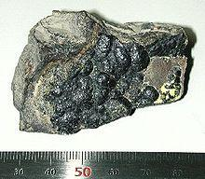
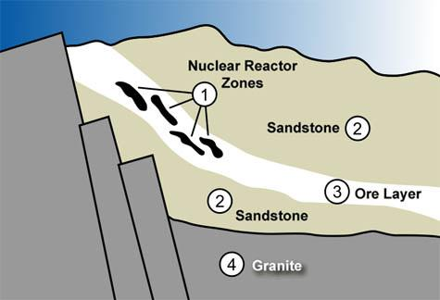
¡Oklo, el reactor nuclear de dos mil millones de años!
Haga clic aquí para ver el vídeo.
Copyright 2018 Discovery Education, S.A. Todos los derechos reservados.
‹#›
Notes:
7

Slide 9
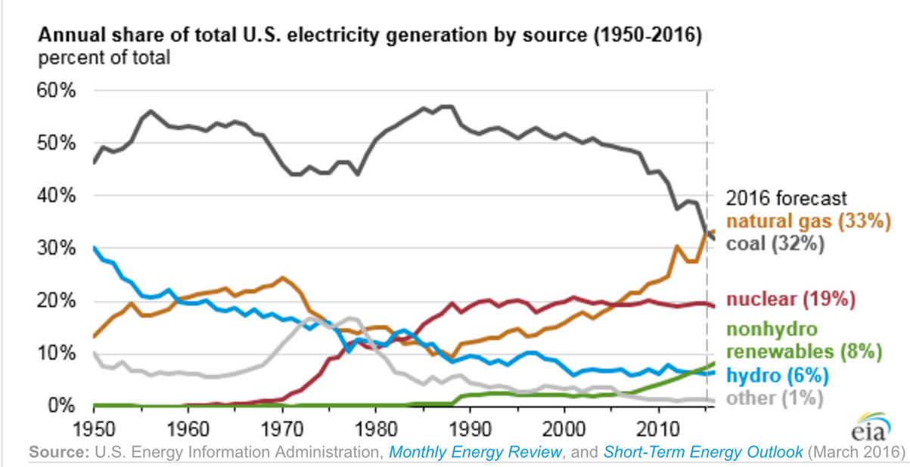
Uso histórico de la información sobre energía nuclear
Copyright 2018 Discovery Education, S.A. Todos los derechos reservados.
‹#›

Slide 10
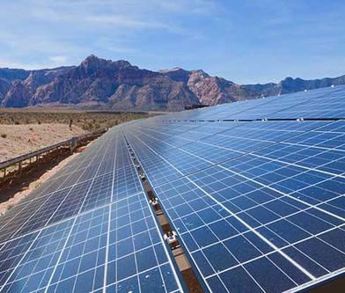
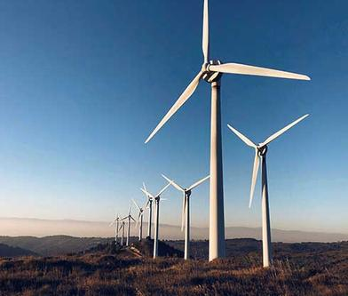
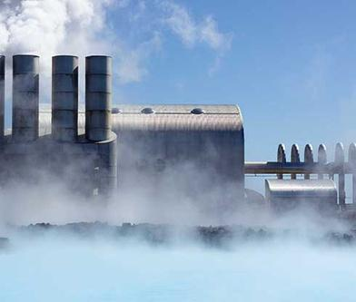
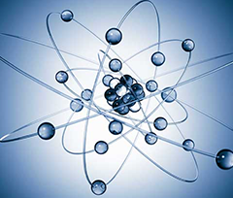
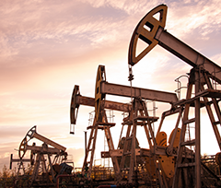
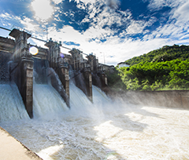
¿Qué motiva nuestro mundo?
Copyright 2018 Discovery Education, S.A. Todos los derechos reservados.
‹#›

Slide 11
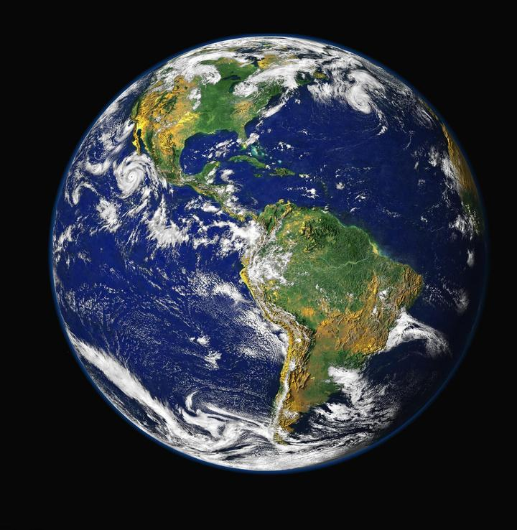
Ventajas de la energía nuclear
  Sin emisiones de carbono: la ventaja principal de la energía nuclear en comparación con la energía de combustibles fósiles es que se trata de una fuente de energía con bajas emisiones.
  Costos reducidos de combustible: el combustible de uranio para un reactor nuclear representa aproximadamente el 20% del costo de la energía producida.
  Fuente de energía constante: a diferencia de las fuentes de energía renovables como la solar y la eólica, la nuclear ofrece energía ininterrumpida y segura.
  Seguridad: Al evaluar los impactos de la minería, la perforación y la contaminación, la energía nuclear presenta un nivel de seguridad superior al de las plantas de energía de combustibles fósiles.
Copyright 2018 Discovery Education, S.A. Todos los derechos reservados.
‹#›

Slide 12
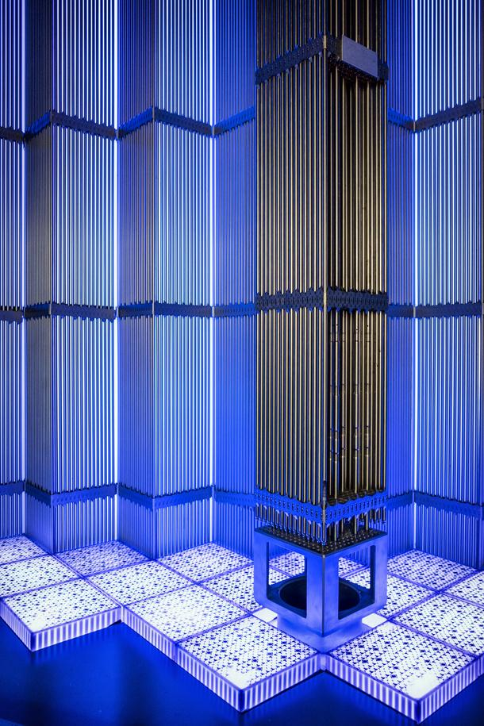
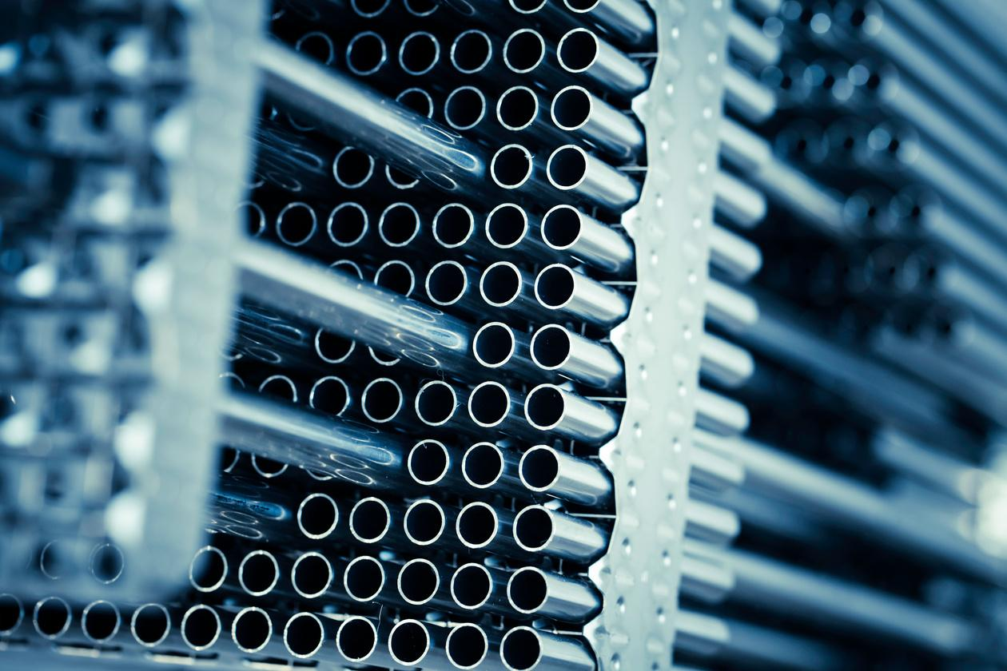
Ingeniería del mañana
Imagen en primer plano de las barras de combustible.
Cómo se integra un conjunto de barras de combustible en el reactor
Copyright 2018 Discovery Education, S.A. Todos los derechos reservados.
‹#›
Notes:
Talking Points for fuel rods:
A nuclear reactor in its simplest form involves uranium, control rods, and water encased in a concrete and steel containment vessel.
The uranium provides the fissile material (the atoms that split). It releases neutrons when it is split, and these neutrons then make other uranium atoms split.
The control rods absorb excess neutrons and control the speed of the reaction.
The water slows down the neutrons: without the water, the reaction will not happen. It also absorbs the heat of the reaction and turns into steam. The steam leaves the vessel and is used to generate electricity.
11

Slide 13
Resumen
  La energía nuclear se basa en reacciones nucleares que producen calor.
  Muchos de los riesgos señalados sobre la energía nuclear serán imprecisos, incluyendo el potencial explosivo, la liberación de radiación y los peligros para las personas que se encuentran cerca de los reactores nucleares.
  Los principales beneficios de la energía nuclear incluyen que es una fuente de energía con bajas emisiones, el combustible es económico y es más segura que otras fuentes de energía, como las plantas de combustibles fósiles.
  La energía nuclear típicamente produce electricidad al calentar agua hasta transformarla en vapor, el cual hace girar una turbina unida a un generador, que produce la electricidad.
Copyright 2018 Discovery Education, S.A. Todos los derechos reservados.
‹#›

Slide 14
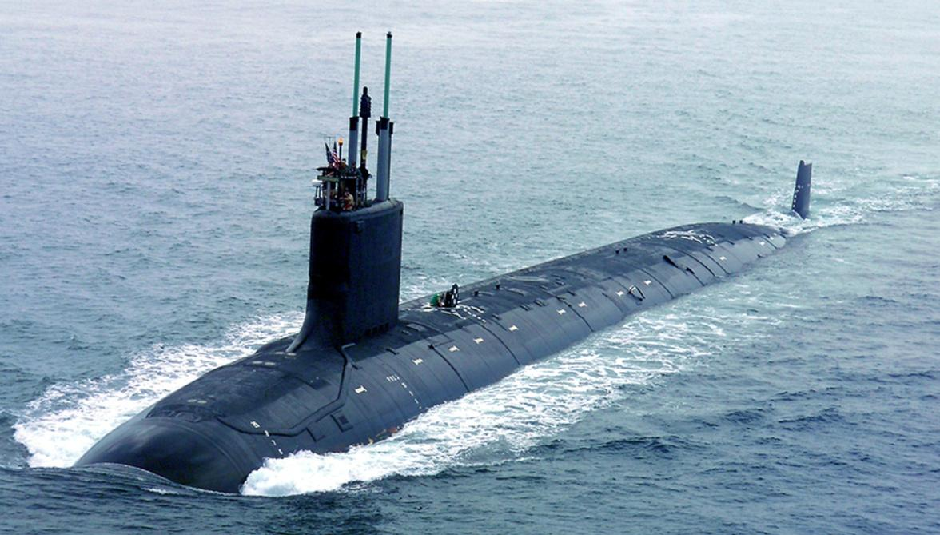
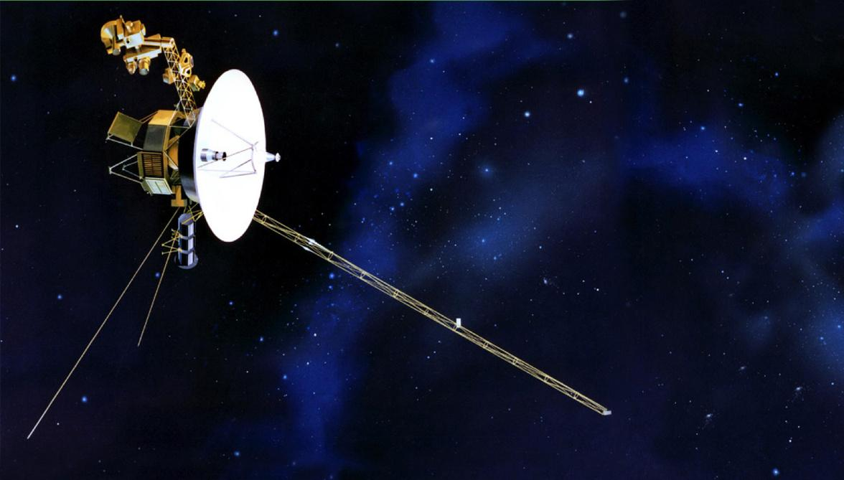
Utilización de energía nuclear para la generación de electricidad
Copyright 2018 Discovery Education, S.A. Todos los derechos reservados.
‹#›

